Slide 1


ỦY BAN NHÂN DÂN QUẬN LONG BIÊN
TRƯỜNG TIỂU HỌC ĐÔ THỊ VIỆT HƯNG
BÀI GIẢNG ĐIỆN TỬ
KHỐI 3
MÔN: TIẾNG VIỆT

Slide 2


Slide 3


Slide 4
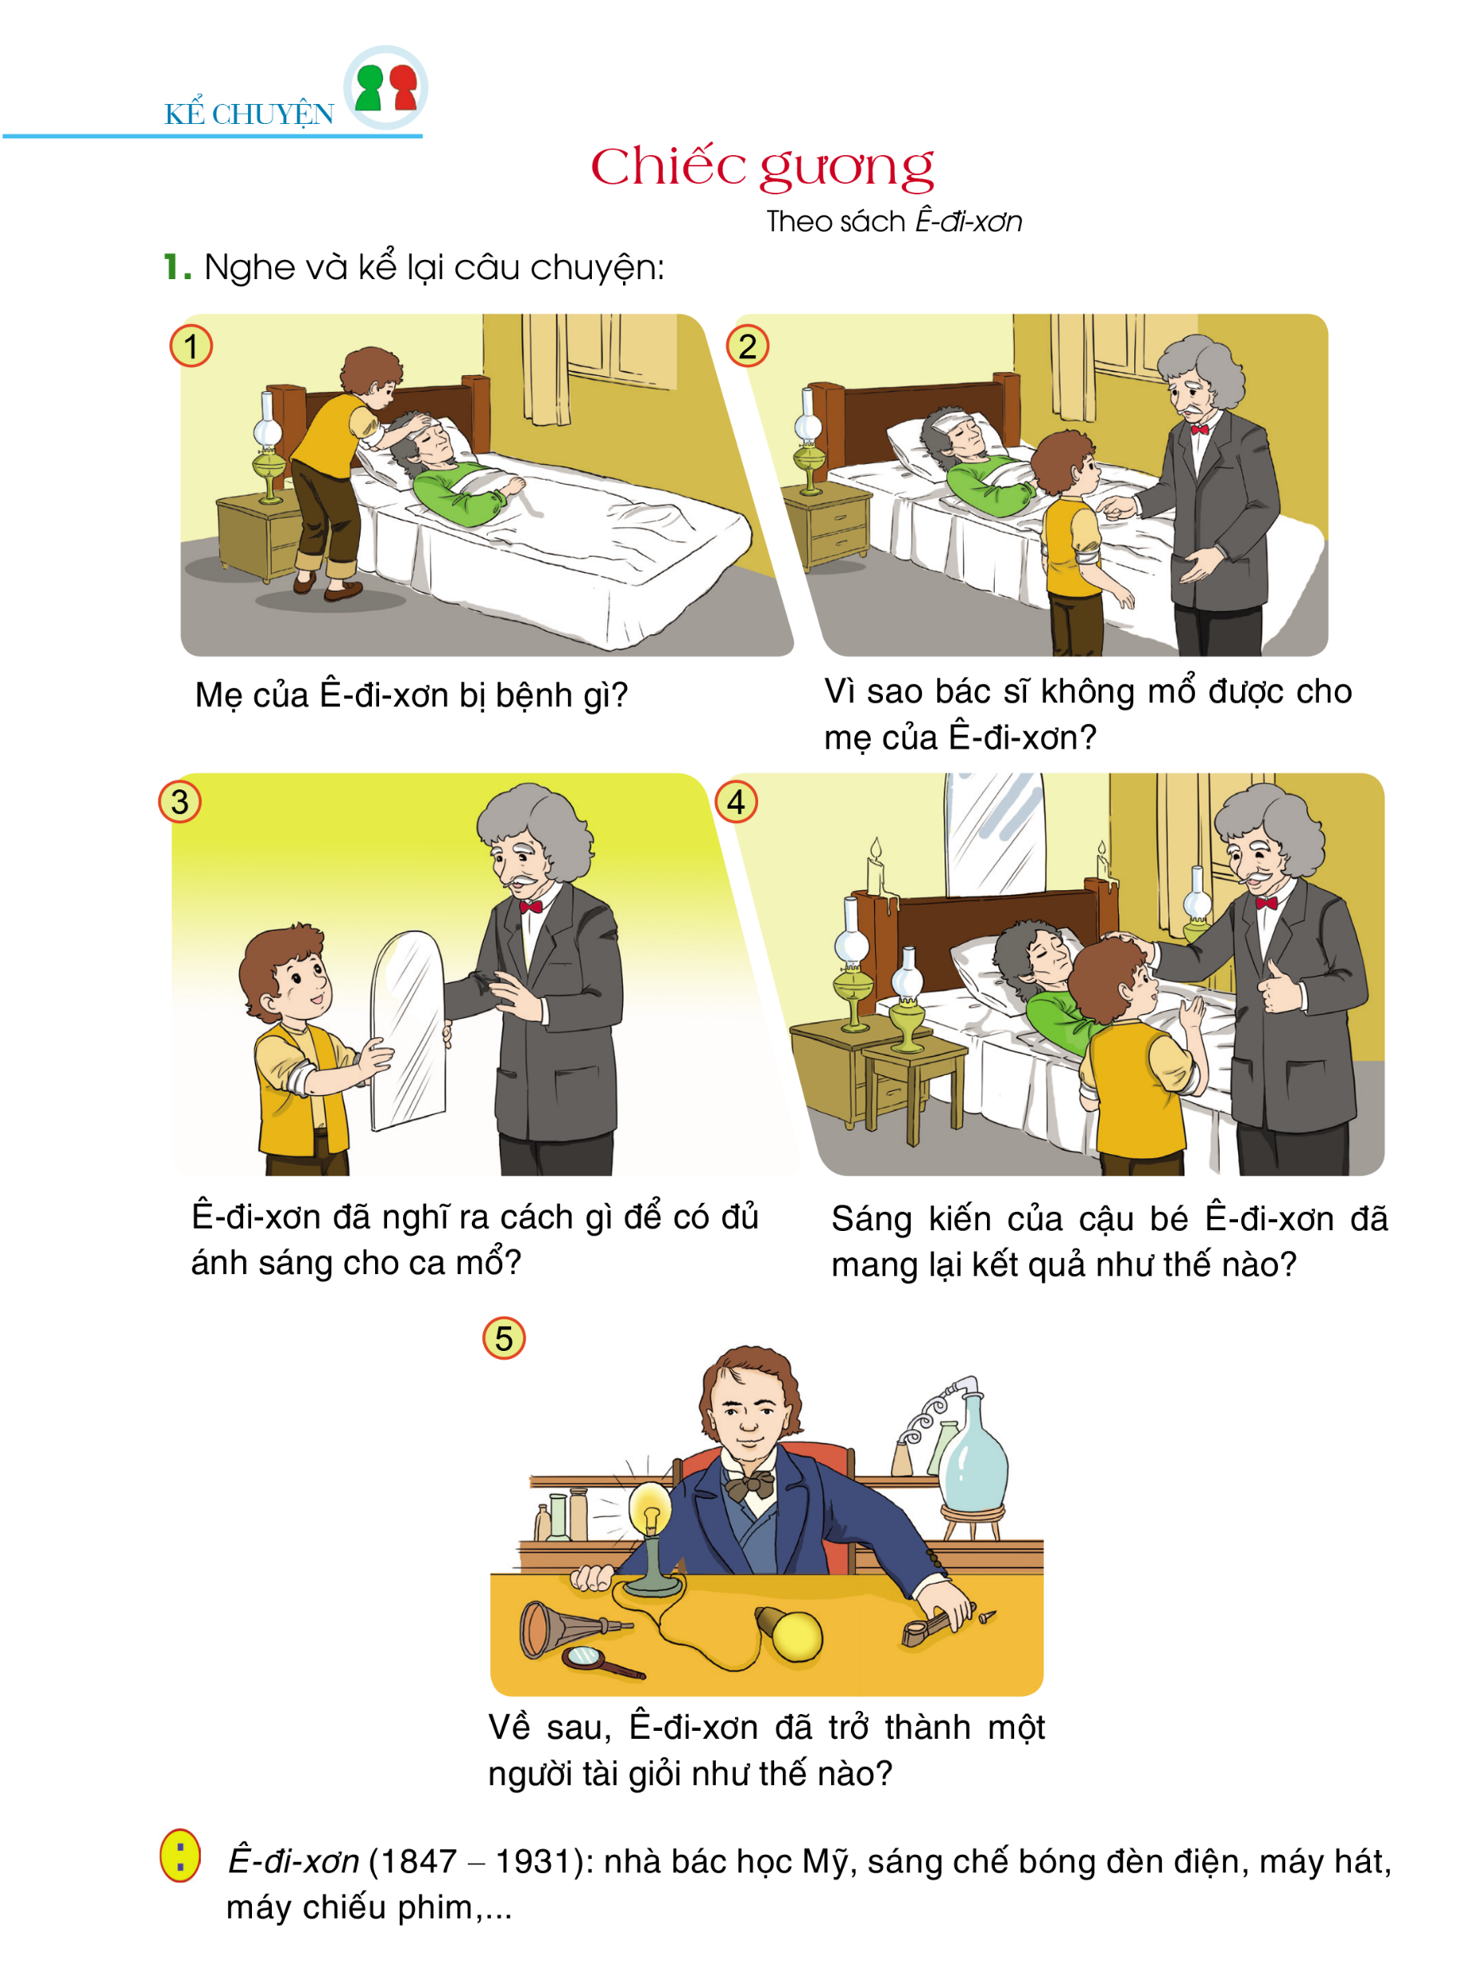
1. KỂ CHUYỆN: CHIẾC GƯƠNG

Slide 5

Quan sát tranh và trả lời câu hỏi
1. Mẹ của Ê- đi-xơn bị bệnh gì ?
2. Vì sao bác sĩ không mổ được cho mẹ của Ê-đi-xơn?
5. Về sau, Ê-đi-xơn đã trở thành một người tài giỏi như thế nào?
3. Ê- đi- xơn đã nghĩ ra cách gì để có đủ ánh sáng cho ca mổ?
4. Sáng kiến của cậu bé Ê-đi- xơn đã mang lại kết quả như thế nào?

Slide 6



Slide 7
1. Hồi Ê-đi-xơn còn nhỏ, có lần mẹ cậu bị đau bụng dữ dội. Lúc ấy, bố, anh và chị đều đi vắng. Ê-đi-xơn vội đi mời bác sĩ.

Slide 8
2. Bác sĩ cho biết mẹ của Ê-đi-xơn bị đau ruột thừa, phải mổ ngay. Nhưng nhà chỉ có đèn dầu, không đủ ánh sáng để mổ. Ông bác sĩ đi đi lại lại, vò đầu bứt tai, chưa biết làm cách nào để cứu bà mẹ.

Slide 9
3. Chợt Ê-đi-xơn nhìn thấy ánh sáng của ngọn đèn dầu hắt lại từ mảnh sắt tây trên tủ. Một ý nghĩ loé lên trong đầu cậu bé. Cậu chạy vội ra tiệm tạp hoá, mượn về một tấm gương lớn. Một lát, tất cả đèn nến trong nhà đều được thắp lên và đặt trước gương. Căn phòng tràn ngập ánh sáng.

Slide 10
4. Bác sĩ liền mổ ngay.
Ca mổ thành công. Mẹ của Ê-đi-xơn thoát chết. Ông bác sĩ hết lời khen ngợi sáng kiến của cậu bé thông
minh.

Slide 11
5. Về sau, Ê-đi-xơn trở thành một nhà sáng chế đại tài. Ông là người có hang nghìn sáng chế, trong đó có bóng đèn điện thay cho ánh đèn dầu leo lét ngày xưa.

Slide 12



Slide 13


2. Trao đổi: Nói một ý tưởng sáng tạo của em.
Gợi ý
Sáng tạo một đồ dùng học tập.
Sáng tạo một đồ chơi.
Sáng tạo một loại máy.
Sáng tạo một ngôi nhà thông minh.

Slide 14


Slide 15



Slide 16



